Slide 1

SensRNet Datamodel
Marc van Andel | 9 mrt 2021
Rob Haans
Yolanda Bloem

Slide 2
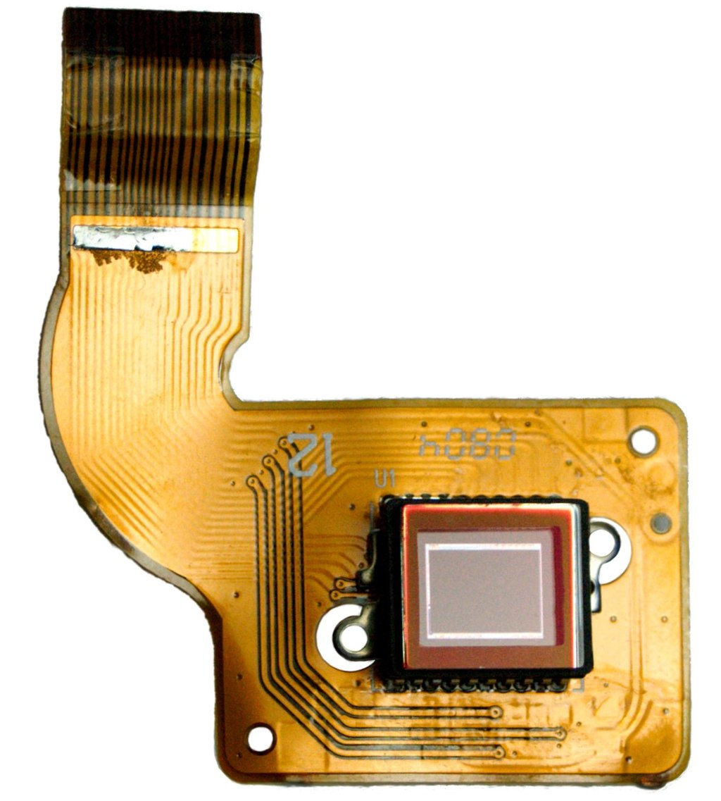
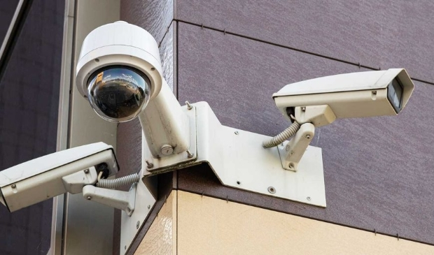
Sensor …
?
‘sensor’
sensor
(sensing part)

Slide 3
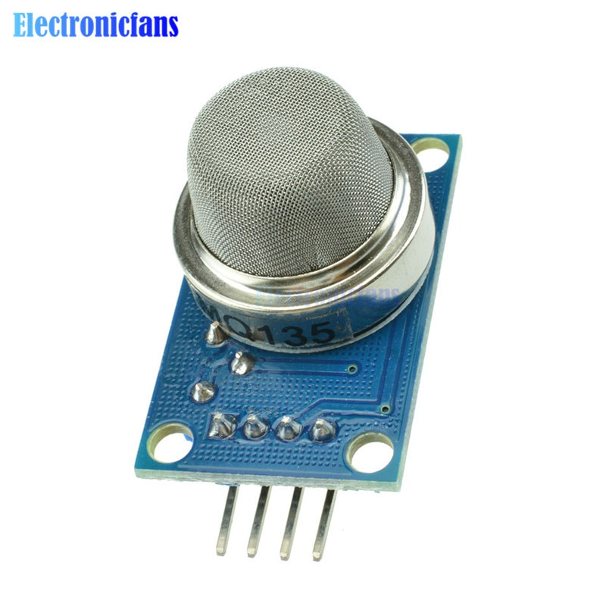
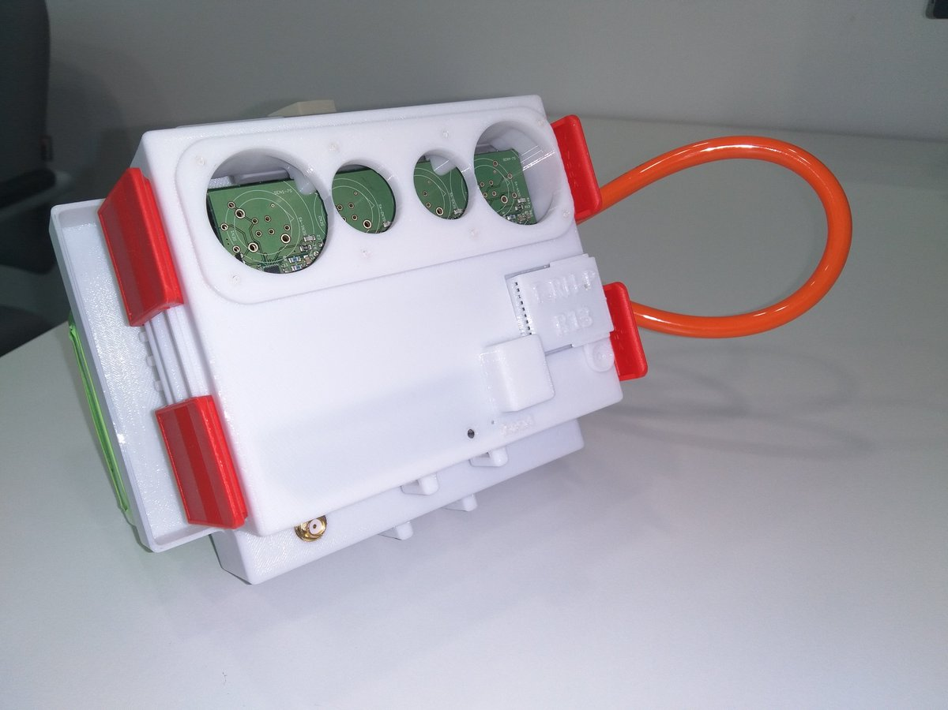
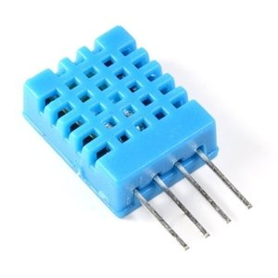
Sensor …
?
sensor
(sensing part)
‘sensor’

Slide 4
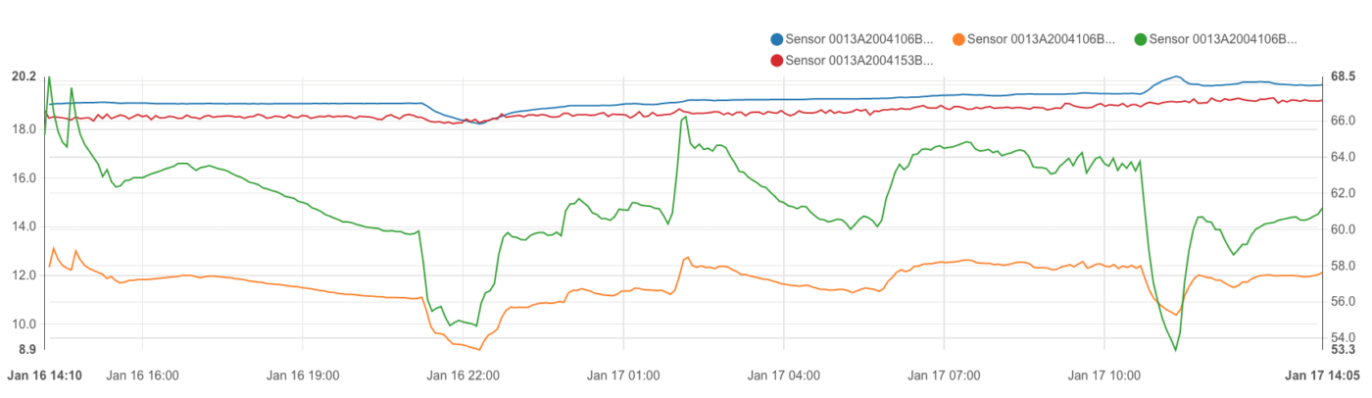
Sensor & Sensordata
‘sensor’
sensor
(sensing part)
De data (API)

Slide 5
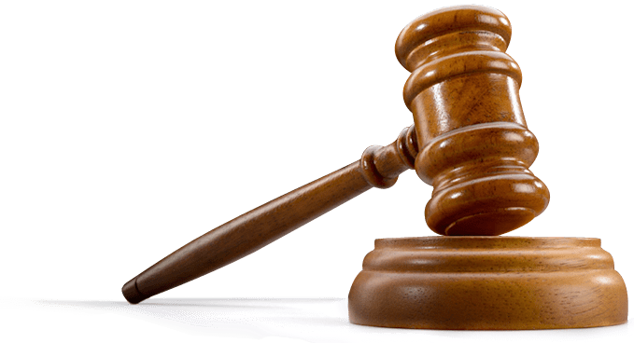
Metadata van Sensor & Sensordata
‘fysieke wereld’
‘registratieve wereld’
‘digitale wereld’
Digitale representatie van de ‘sensor-installatie’
Datastream
1
1
1
*
1
1
‘Digitale waarneming’ van de ‘sensor’(data)
Fysieke waarneming van de ‘sensor’
*
*
‘bestuurlijke wereld’
Observatiedoel
Besluit, Doel
& Grondslag

Slide 6
Metadata van Sensor & Sensordata
‘fysieke wereld’
‘registratieve wereld’
‘digitale wereld’
Digitale representatie van de ‘sensor-installatie’
1
*
Datastream
1
1
1
*
Device
Thing
1
*
‘Digitale waarneming’ van de ‘sensor’(data)
Fysieke waarneming van de ‘sensor’
1
Sensor
1
‘bestuurlijke wereld’
1
*
Besluit, Doel
& Grondslag
Location
Observatie-doel

Slide 7
Metadata van Sensor & Sensordata
‘fysieke wereld’
‘registratieve wereld’
‘digitale wereld’
Digitale representatie van de ‘sensor-installatie’
1
*
Datastream
1
1
1
*
Device
1
*
‘Digitale waarneming’ van de ‘sensor’(data)
Fysieke waarneming van de ‘sensor’
1
Sensor
1
‘bestuurlijke wereld’
1
*
Besluit, Doel
& Grondslag
Location
Observatie-doel

Slide 8
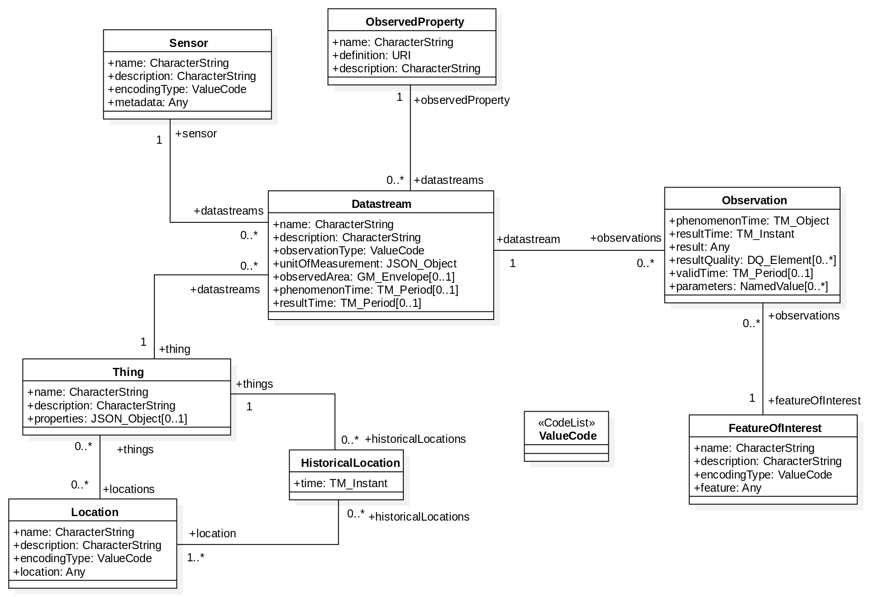
Model van SensRNet – obv SensorThingsAPI standaard
‘registratieve wereld’
SensorThingsAPI
Digitale representatie van de ‘sensor-installatie’
*
Datastream
*
Device
1
*
1
Sensor
1
1
Device
*
Location
Observatie-doel
https://en.wikipedia.org/wiki/SensorThings_API

Slide 9
SensRNet – Voorbeeld #1 Luchtkwaliteitsensor
‘fysieke wereld’
‘registratieve wereld’
‘digitale wereld’
1
1
Datastream: temperature
15◦C
Datastream: pm2,5
5 µg/m3
1
1
Device
category:sensor
1
Datastream: pm10
15 µg/m3
Datastream: luchtvochtigheid
60%
1
*
*
‘Digitale waarneming’ van de ‘sensor’(data)
Fysieke waarneming van de ‘sensor’
1
‘bestuurlijke wereld’
Sensor
type:
luchtkwaliteit-sensor(installatie)
Besluit, Doel
& Grondslag
1
*
Location
Observatie-doel

Slide 10
SensRNet – Voorbeeld #2 Luchtkwaliteitsensor
‘fysieke wereld’
‘registratieve wereld’
‘digitale wereld’
1
1
1
Device
category:sensor
1
Datastream: temperature
15◦C
1
Datastream: pm2,5
5 µg/m3
1
Datastream: pm10
15 µg/m3
Datastream: luchtvochtigheid
60%
*
*
‘Digitale waarneming’ van de ‘sensor’(data)
Fysieke waarneming van de ‘sensor’
1
Sensor #1
type:temparatuur & luchtvochtigheid
‘bestuurlijke wereld’
1
Sensor #2
type:fijnstof
Besluit, Doel
& Grondslag
1
*
Location
Observatie-doel

Slide 11
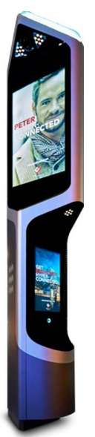
SensRNet – Voorbeeld #3.1 Luchtkwaliteitsensor in CityBeacon
‘fysieke wereld’
‘registratieve wereld’
‘digitale wereld’
Device
category:sensor
1
*
Datastream
1
1
1
*
*
‘Digitale waarneming’ van de ‘sensor’(data)
1
Location
baseObjectId: topo#123
1
Sensor
‘bestuurlijke wereld’
topo#123
Besluit, Doel
& Grondslag
*
Observatie-doel
Fysieke waarneming van de ‘sensor’

Slide 12
SensRNet – Voorbeeld #3.2 Securitycamera in CityBeacon
‘fysieke wereld’
‘registratieve wereld’
‘digitale wereld’
Device
category:camera
1
*
Datastream
1
1
1
*
*
‘Digitale waarneming’ van de ‘sensor’(data)
1
Location
baseObjectId: topo#123
1
Sensor
‘bestuurlijke wereld’
topo#123
Besluit, Doel
& Grondslag
*
Observatie-doel
Fysieke waarneming van de ‘sensor’

Slide 13
SensRNet – Voorbeeld #3.3 Beacon in CityBeacon
‘fysieke wereld’
‘registratieve wereld’
‘digitale wereld’
Device
category:beacon
1
*
Datastream
1
1
1
*
*
‘Digitale waarneming’ van de ‘sensor’(data)
1
Location
baseObjectId: topo#123
1
Sensor
‘bestuurlijke wereld’
topo#123
Besluit, Doel
& Grondslag
*
Observatie-doel
Fysieke waarneming van de ‘sensor’

Slide 14

SensRNet – Voorbeeld #3.4 Sensors in CityBeacon
‘fysieke wereld’
‘registratieve wereld’
Device
category:sensor
Location
baseObjectId: topo#123
Device
category:camera
Location
baseObjectId: topo#123
Visualisatie in de viewer
topo#123
Device
category:beacon
Location
baseObjectId: topo#123
Fysieke waarneming van de ‘sensor’

Slide 15
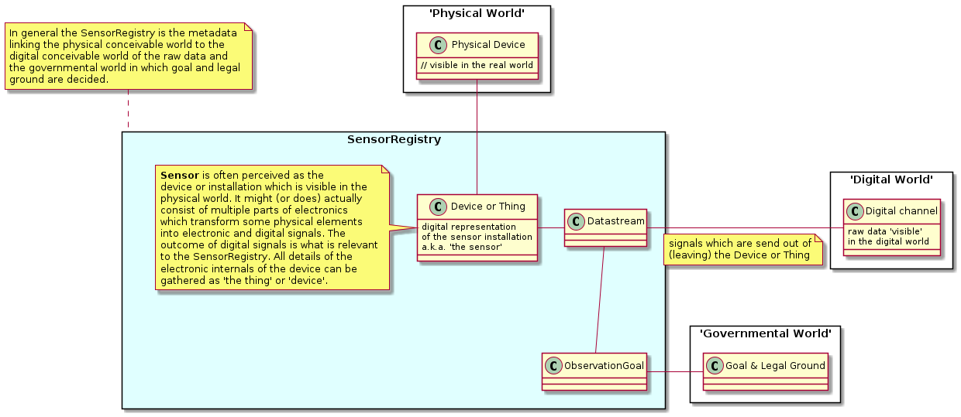
In documentatie (GitHub)
laatste versie: https://kadaster-labs.github.io/sensrnet-home/Model/

Slide 16
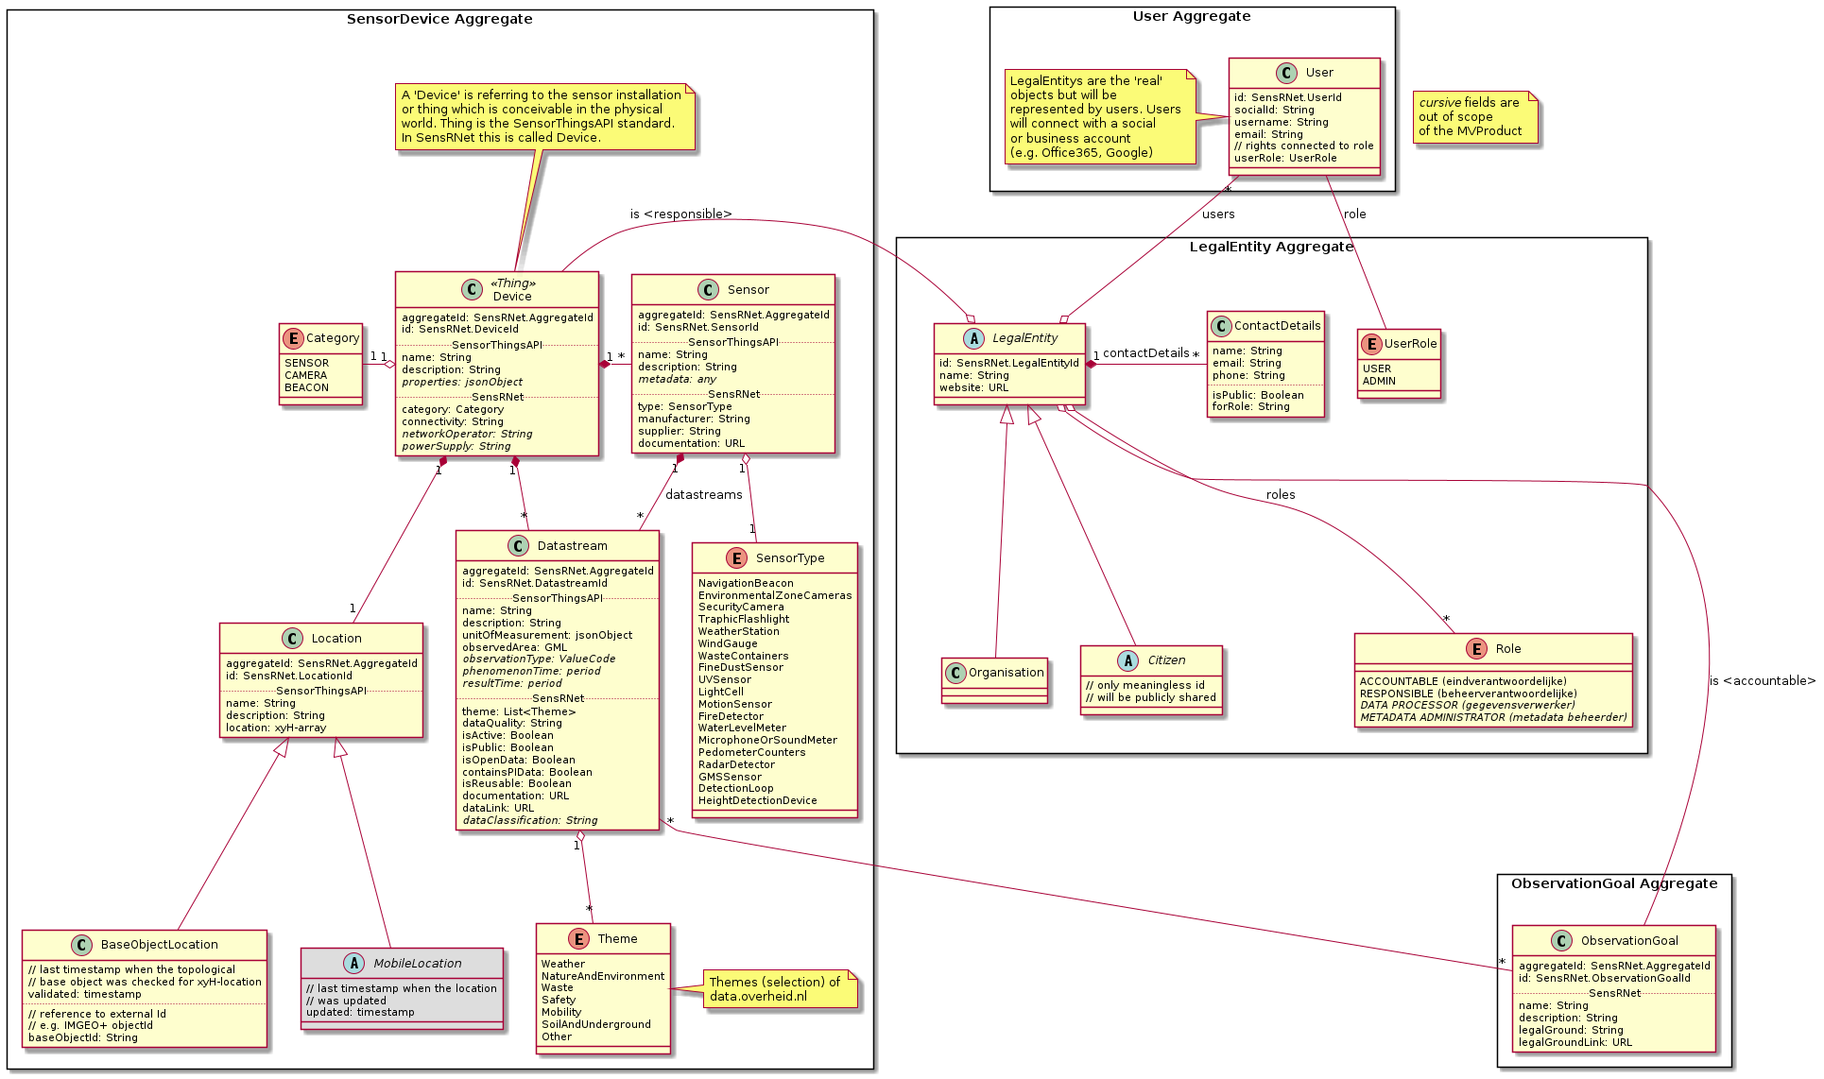
In documentatie (GitHub)
laatste versie: https://kadaster-labs.github.io/sensrnet-home/Model/

Slide 17
SensRNet Event Model

Slide 18

Event-driven
query
SensRNet API
SensorThingsAPI
SmartM2M/SAREF
BGT/IMGEO
constraints
write
register
sensor
Sensor
Registered
sensor /
sensor registry
privacy check
Notes:
Next: history

Slide 19
Command
Event Modeling
Event
View
Command
View
marks success
by storing
populates
Event
https://eventmodeling.org/

Slide 20
Command
Event Modeling
Event
Flexibility
View
Command
View
marks success
by storing
populates
Event
Event
new
v1
versioning:
evolution over time of the same events
growth over time with new (types of) events
Event
v2
https://eventmodeling.org/

Slide 21
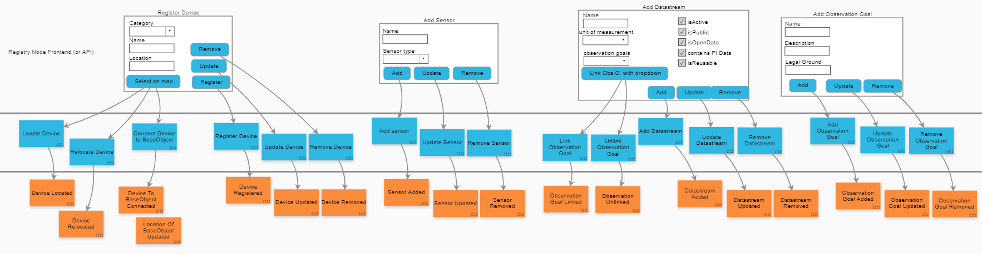
Command
Event Modeling
Event
SensRNet MVP
View

Slide 22
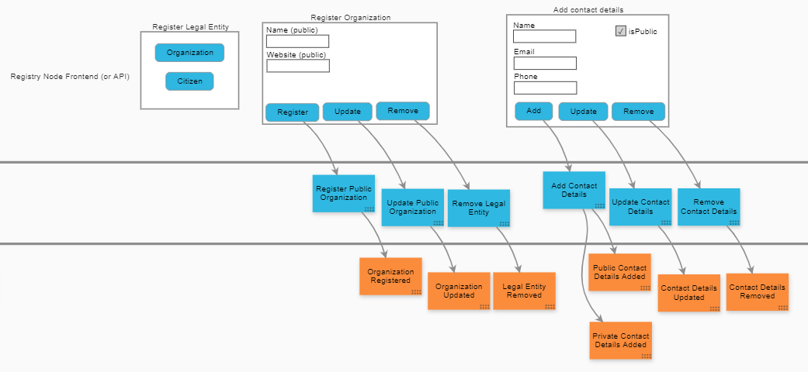
Command
Event Modeling
Event
SensRNet MVP
View

Slide 23
SensorThings API
Air Quality Sensor Registered
sensorID
category
label (name)
Sensor Located
sensorID
latitude
longitude
Public Datastream Added
sensorID
datastreamID
observedProperty
unitOfMeasurement
dataLink (URL)
dataFrequency?
dataQuality?
label (name)

Slide 24
SensorThings API
Air Quality Sensor Registered
sensorID
category
sensorID
label (name)
category
label (name)
Sensor Located
datastreamID
sensorID
label (name)
latitude
observedProperty
longitude
unitOfMeasurement
Public Datastream Added
dataLink (URL)
dataFrequency?
dataQuality?
sensorID
datastreamID
observedProperty
unitOfMeasurement
dataLink (URL)
dataFrequency?
dataQuality?
label (name)
latitude
longitude

Slide 25
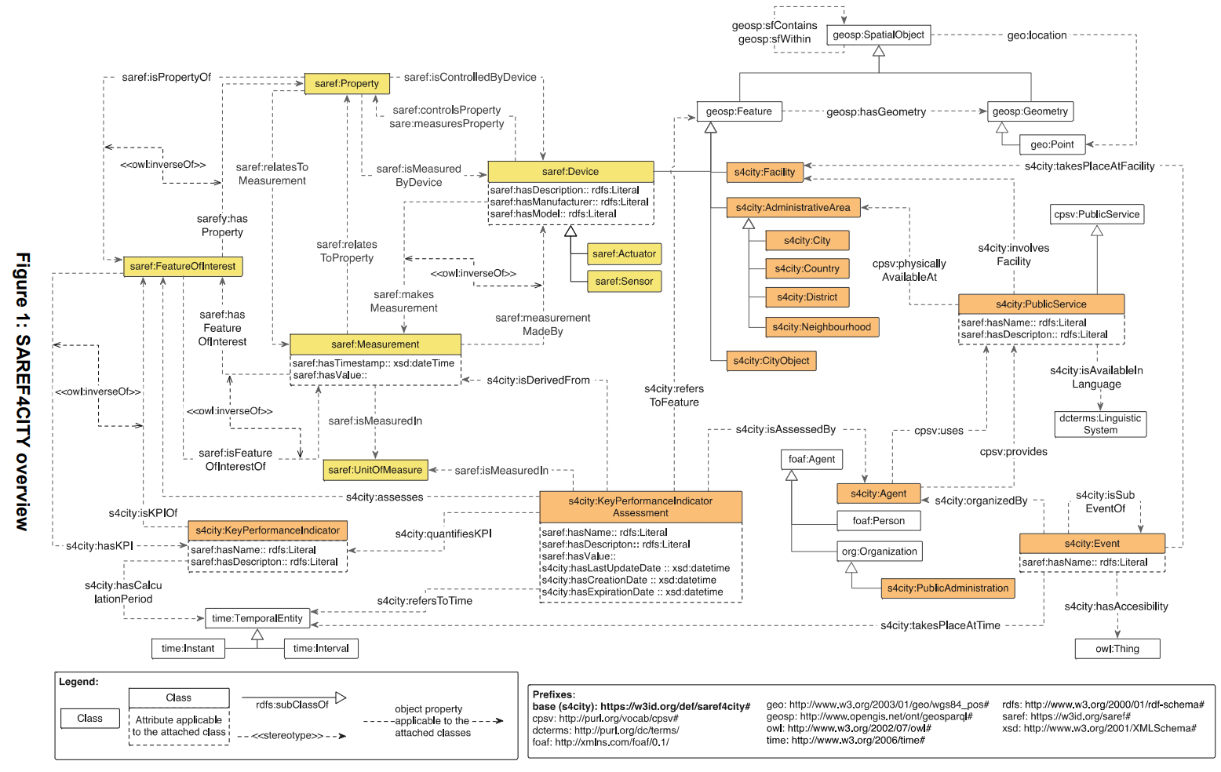
SmartM2M/SAREF
Air Quality Sensor Registered
sensorID
category
label (name)
Sensor Located
sensorID
latitude
longitude
Public Datastream Added
sensorID
datastreamID
observedProperty
unitOfMeasurement
dataLink (URL)
dataFrequency?
dataQuality?
label (name)

Slide 26
SmartM2M/SAREF
Air Quality Sensor Registered
sensorID
category
category
label (name)
observedProperty
sensorID
Sensor Located
sensorID
label (name)
latitude
longitude
datastreamID
Public Datastream Added
dataLink (URL)
dataFrequency?
sensorID
dataQuality?
datastreamID
observedProperty
unitOfMeasurement
unitOfMeasurement
dataLink (URL)
dataFrequency?
dataQuality?
label (name)
label (name)
latitude
longitude

Slide 27
SensorThings API
Air Quality Sensor Registered
sensorID
category
sensorID
label (name)
category
label (name)
Sensor Located
datastreamID
sensorID
label (name)
latitude
observedProperty
longitude
unitOfMeasurement
Public Datastream Added
dataLink (URL)
dataFrequency?
dataQuality?
sensorID
datastreamID
observedProperty
unitOfMeasurement
dataLink (URL)
dataFrequency?
dataQuality?
label (name)
latitude
longitude

Slide 28
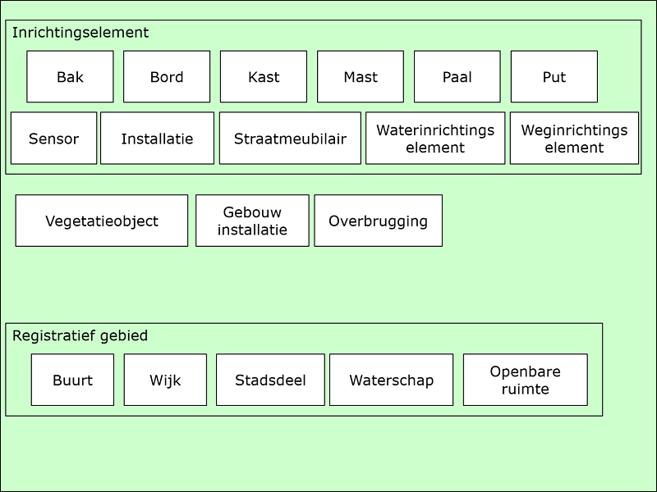
BGT/IMGEO
Air Quality Sensor Registered
?
sensorID
category
label (name)
Sensor Located
sensorID
latitude
longitude
Public Datastream Added
sensorID
datastreamID
observedProperty
unitOfMeasurement
dataLink (URL)
dataFrequency?
dataQuality?
label (name)

Slide 29
the end

